Slide 1
Veselības aprūpes budžets kā Latvijas tautsaimniecības sastāvdaļa
08.02.2023.

Slide 2
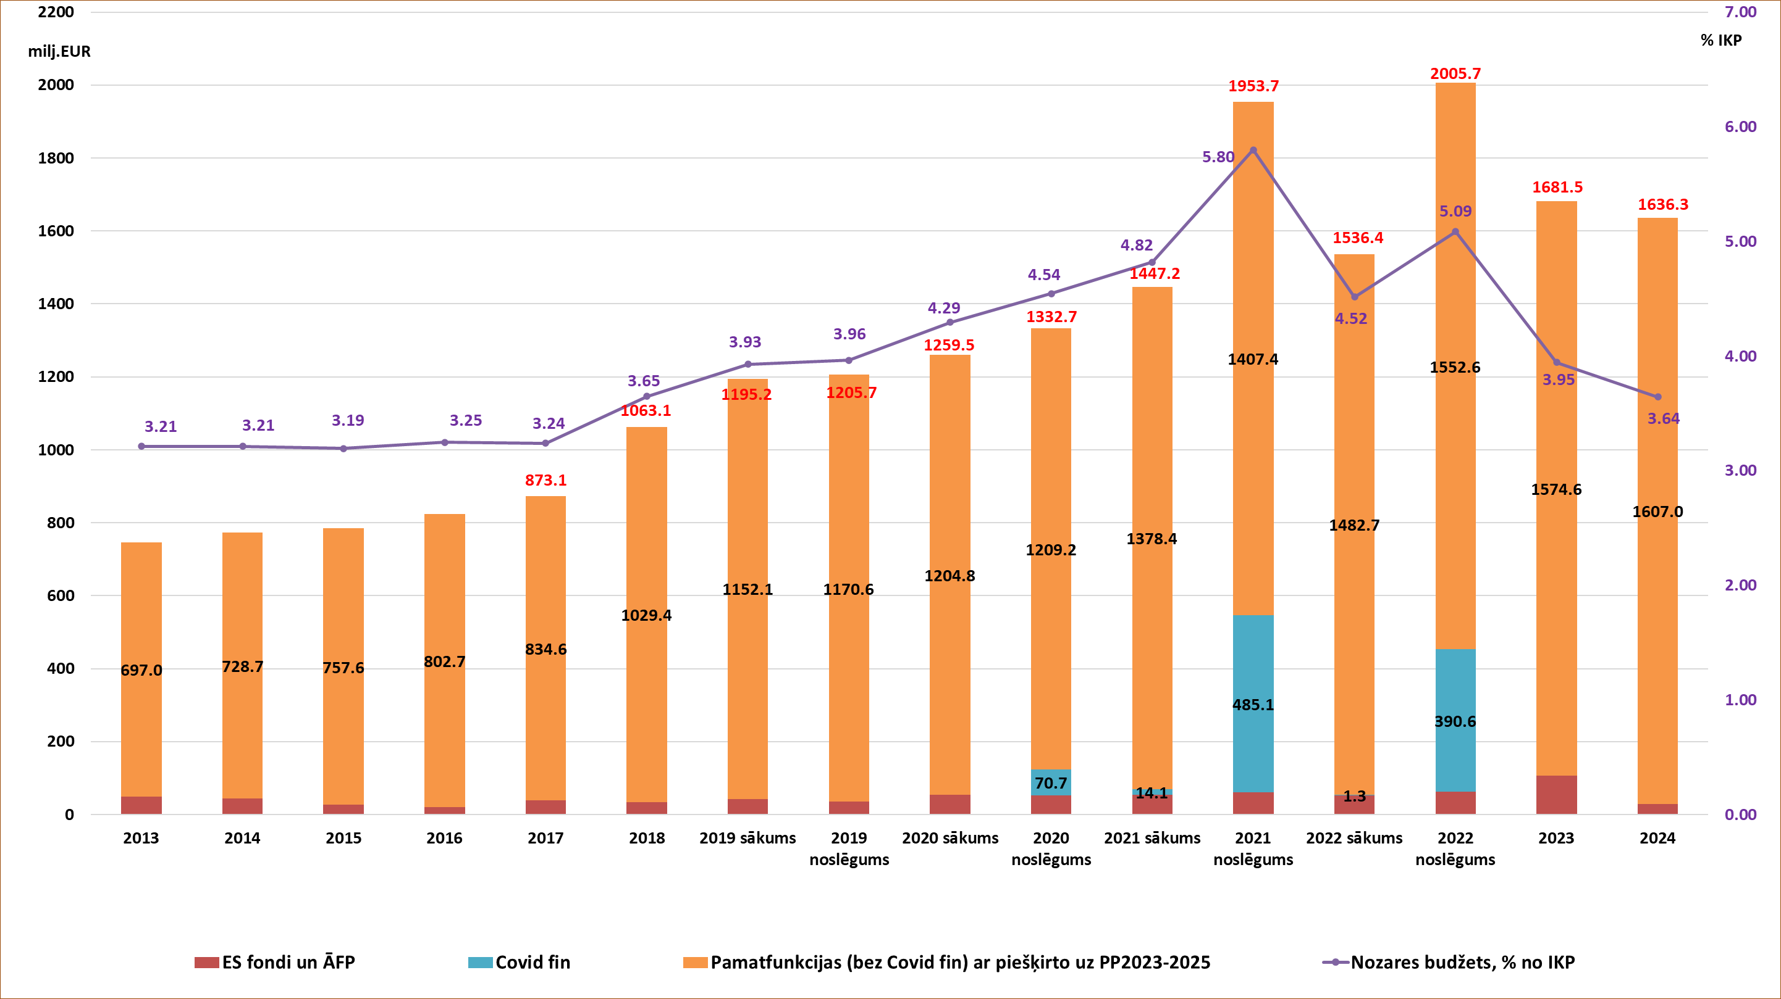
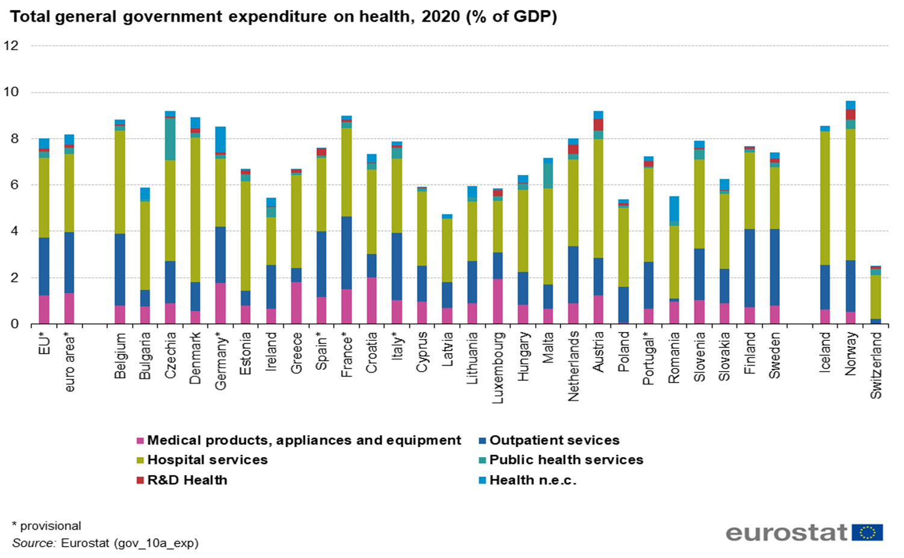
Nozares budžeta prognoze ar VM prioritārajiem pasākumiem piešķirto finansējumu

Slide 3
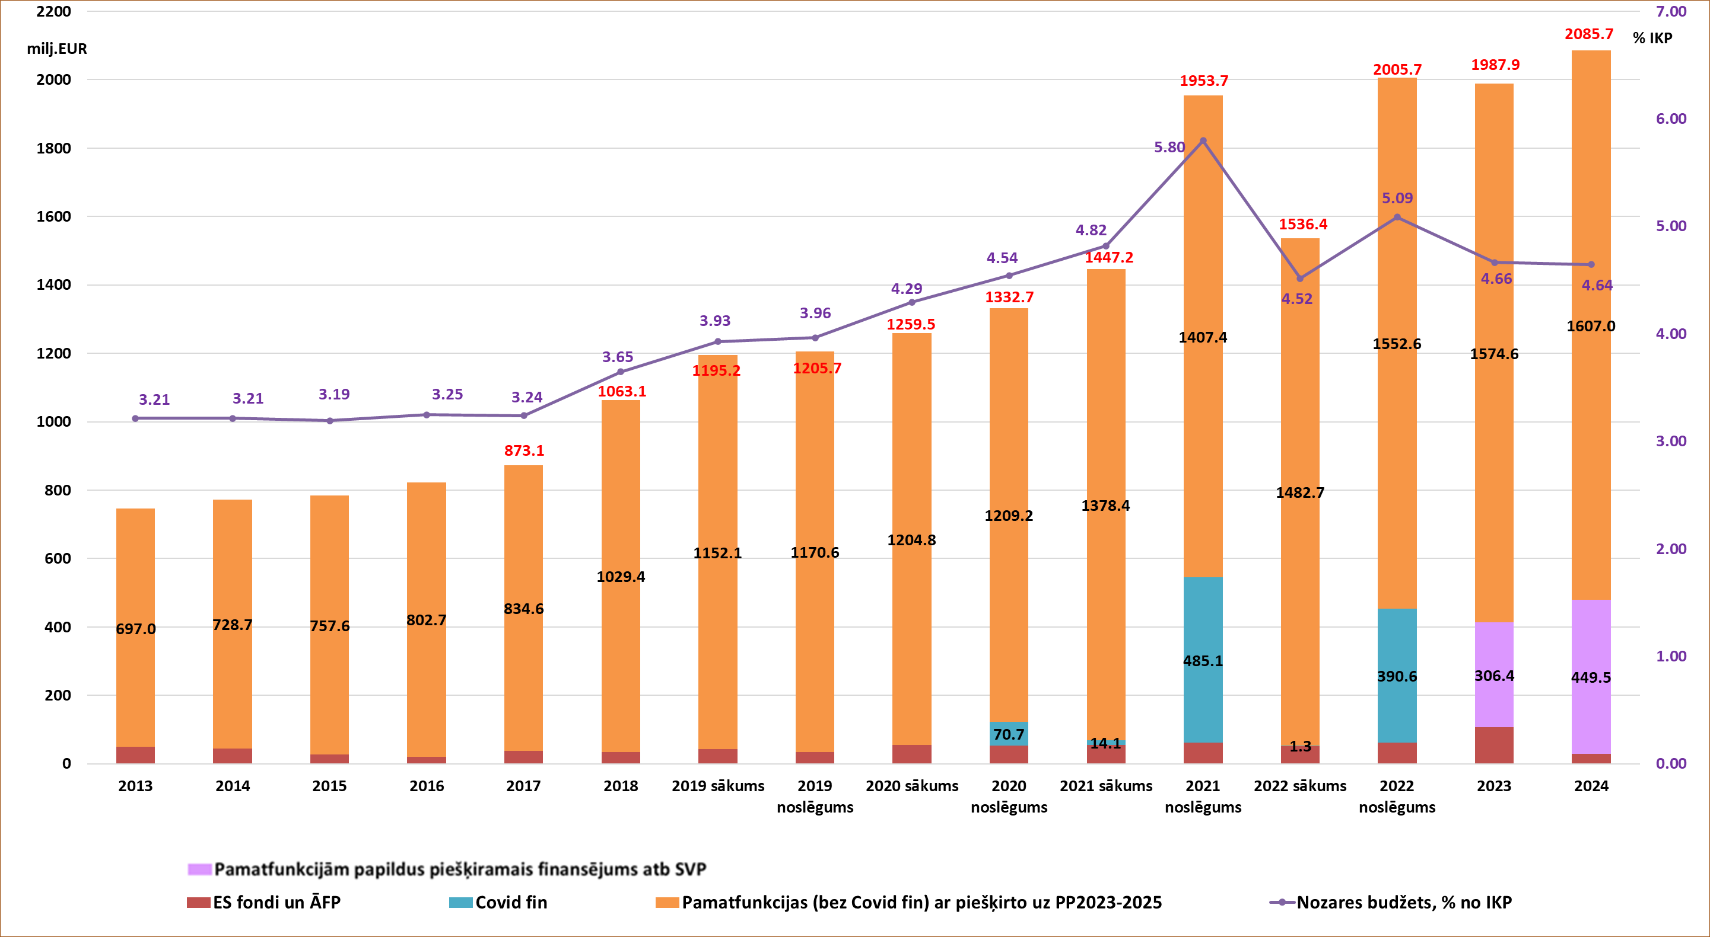
Nozares budžeta prognoze, ja tiktu piešķirts SVP iezīmētais finansējums

Slide 4
2020.gadā esam pirmspēdējā vietā!!!
Notes:
Vispārējās valdības budžeta izdevumus veselībai veido Veselības ministrijas izdevumi, ES fondu projektu realizācija, pašvaldību budžetu izdevumi veselībai, citi izdevumi veselībai (citu ministriju budžetos, valsts budžeta daļēji finansēto atvasināto publisko personu budžetos, budžeta nefinansēto iestāžu budžetos).

Slide 5
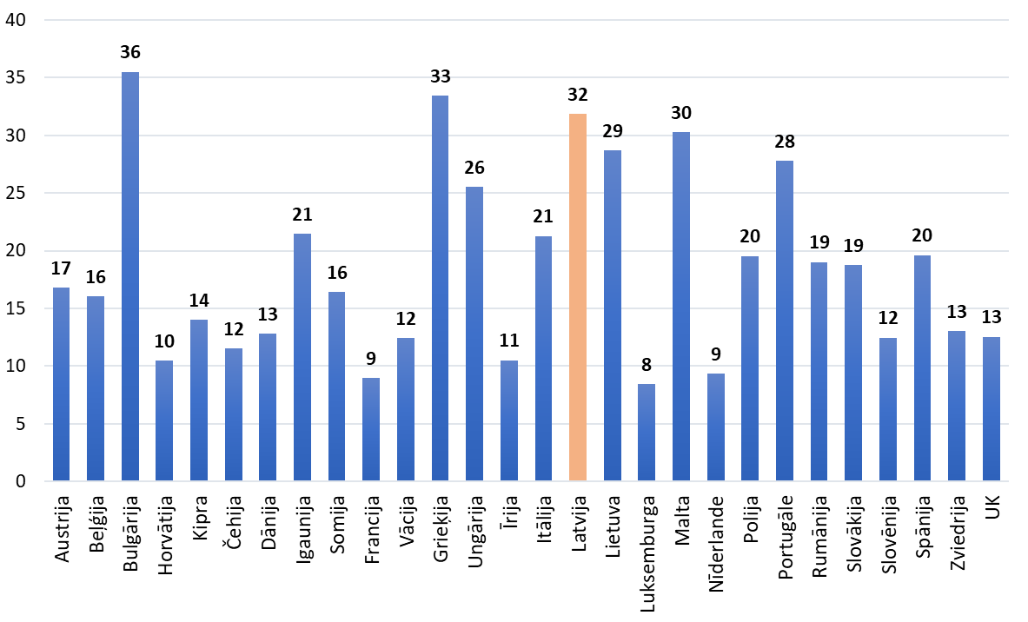
Kabatas (out-of-pocket) maksājumu īpatsvars kopējos veselības izdevumos ES valstīs 2020.gadā
%
Datu avots: WHO (https://apps.who.int/nha/database/ViewData/Indicators/en)

Slide 6
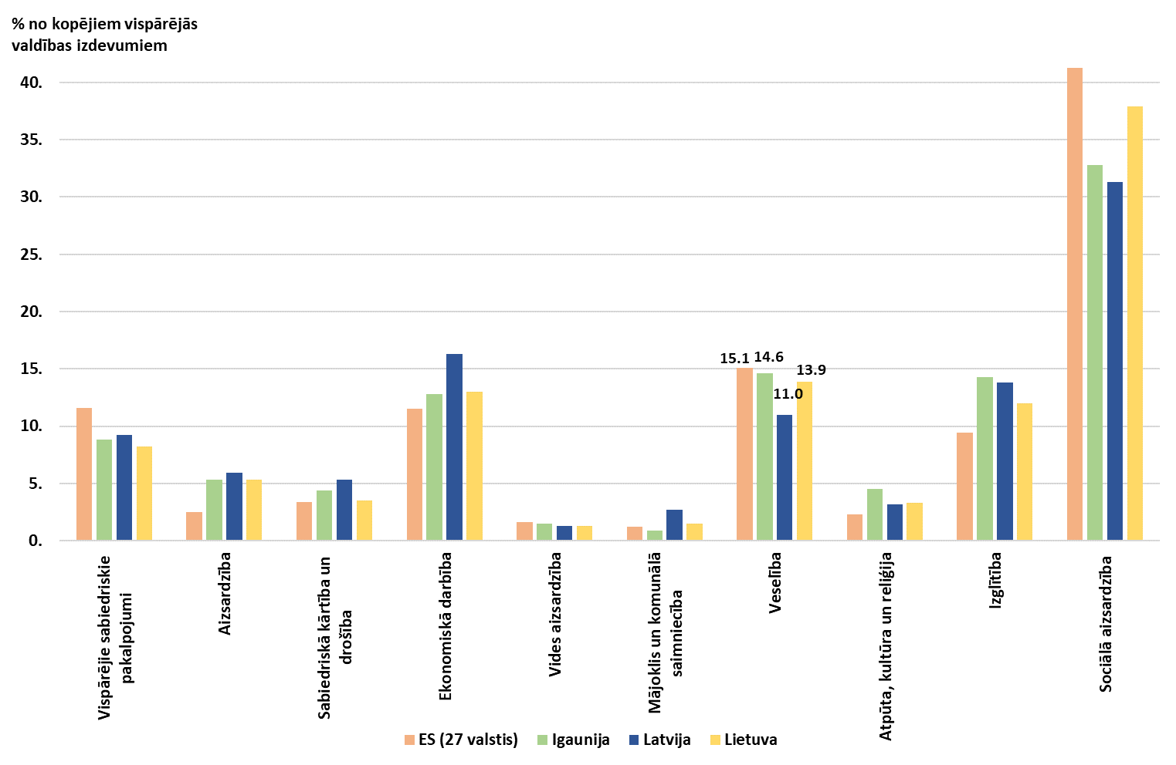
Vispārējās valdības izdevumi funkcijām (COFOG) 2020.gadā

Slide 7
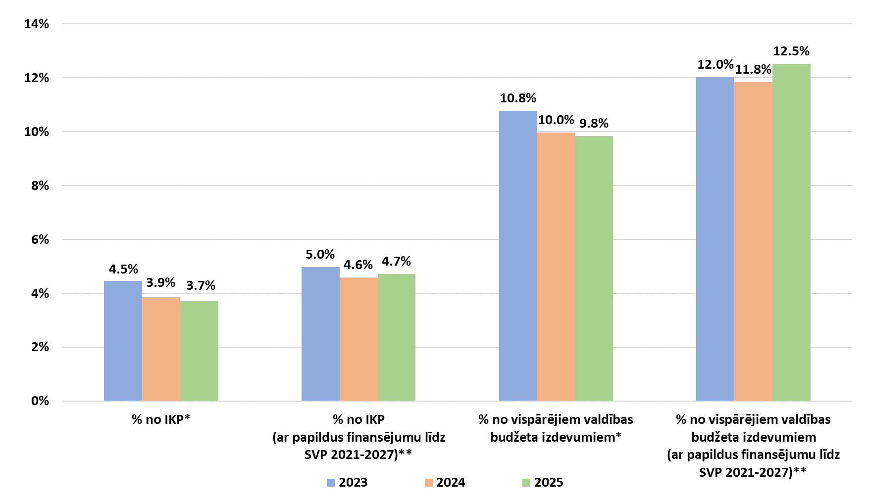
Vispārējās valdības izdevumu veselībai prognoze Latvijā
+ 220 milj. euro
* Saskaņā ar Latvijas vispārējās valdības budžeta plānu 2023.gadam
** VM indikatīvais novērtējums
!!! 2023.gadā vispārējās valdības izdevumiem veselībai ir pieskaitīti Covid-19 izdevumi 80 milj. euro apmērā

Slide 8
Veselības ministrijas budžets 2023.gada plāns, milj. euro

Slide 9
Veselības ministrijas budžets 2023.gada plāns 33.00.00 programmai, milj. euro

Slide 10
Pacienta līdzmaksājuma apmēra palielināšana stacionārajās ārstniecības iestādēs
Palielinot pacienta līdzmaksājuma apmēru par ārstēšanos stacionārās ārstniecības iestādēs no 10 euro dienā uz 50 euro dienā, pacientiem papildus gadā būs jāsamaksā indikatīvi 35 milj. euro, savukārt valstij par no līdzmaksājumiem atbrīvotajiem pacientiem būs papildus jāsedz indikatīvi 57 milj. euro.

Slide 11
Paldies par uzmanību!

